Slide 1

ĐỒ ÁN CHUYÊN NGÀNH HỌC KỲ 1, NĂM HỌC 2024-2025
XÂY DỰNG HỆ THỐNG QUẢN LÝ ĐĂNG KÝ GIỜ NHIỆM VỤ CỦA GIẢNG VIÊN KHOA KỸ THUẬT VÀ CÔNG NGHỆ (PHÂN HỆ: NGHIÊN CỨU KHOA HỌC).
Giảng viên hướng dẫn: Phạm Thị Trúc Mai
Họ và tên: Nguyễn Tín Thành
Mã số sinh viên: 110121104
Mã lớp: DA21TTA
Trà Vinh, tháng 1 năm 2025

Slide 2

XÂY DỰNG HỆ THỐNG QUẢN LÝ ĐĂNG KÝ GIỜ NHIỆM VỤ CỦA GIẢNG VIÊN KHOA KỸ THUẬT VÀ CÔNG NGHỆ (PHÂN HỆ: NGHIÊN CỨU KHOA HỌC).
Sử dụng Reactjs, Nodejs và MySQL

Slide 3



Lý do chọn đề tài
Việc tính toán giờ nghiên cứu khoa học của giảng viên và so sánh với mức chuẩn hiện nay gặp nhiều bất cập như thiếu chính xác, tốn thời gian, và thiếu minh bạch trong báo cáo, đánh giá kết quả.
Vì vậy, hệ thống "Quản lý đăng ký giờ nhiệm vụ của giảng viên (Phân hệ: nghiên cứu khoa học)" được xây dựng nhằm tự động hóa quản lý, nâng cao hiệu quả, độ chính xác, và tiết kiệm thời gian cho giảng viên và cán bộ. Hệ thống này cũng có khả năng mở rộng, áp dụng cho toàn trường trong tương lai.
Mục tiêu của đề tài
Mục tiêu của đề tài là tin học hóa quy trình quản lý đăng ký nghiên cứu khoa học của giảng viên thuộc khoa Kỹ thuật Công Nghệ tại trường Đại học Trà Vinh.

Slide 4
NỘI DUNG
1.TỔNG QUAN
2. NGHIÊN CỨU LÝ THUYẾT
3. HIỆN THỰC HÓA NGHIÊN CỨU
4. KẾT QUẢ NGHIÊN CỨU
5. KẾT LUẬN VÀ HƯỚNG PHÁT TRIỂN

Slide 5
1. TỔNG QUAN
Tổng quan về đề tài

Slide 6
CHƯƠNG 1. TỔNG QUAN
Dự án "Xây dựng hệ thống quản lý đăng ký giờ nhiệm vụ của giảng viên Khoa Kỹ thuật và Công nghệ" được phát triển trên nền tảng web động, tập trung vào quản lý giờ nhiệm vụ nghiên cứu khoa học. Hệ thống đảm bảo bảo mật dữ liệu người dùng, triển khai trên môi trường server an toàn, và có giao diện thân thiện, dễ sử dụng.
Hệ thống giúp giảng viên đăng ký giờ làm nhiệm vụ nghiên cứu khoa học theo quy định, đồng thời lưu trữ, theo dõi thông tin một cách minh bạch và chính xác. Nhà quản lý dễ dàng kiểm tra tiến độ công việc, giảm thiểu sai sót trong quản lý thủ công và đảm bảo thực thi quy chế một cách khoa học, tự động hóa.

Slide 7
2. NGHIÊN CỨU LÝ THUYẾT
Lý thuyết ReactJS, NodeJS, MySQL

Slide 8
CHƯƠNG 2: NGHIÊN CỨU LÝ THUYẾT
Các công nghệ được sử dụng trong hệ thống
Node.js: Là một nền tảng chạy JavaScript phía server, Node.js cho phép xử lý bất đồng bộ và hiệu năng cao, phù hợp với các hệ thống yêu cầu xử lý dữ liệu nhanh và khối lượng lớn. Node.js dễ dàng mở rộng và có hệ sinh thái phong phú với nhiều thư viện hỗ trợ.
React.js: Là thư viện mạnh mẽ để xây dựng giao diện người dùng, React.js giúp phát triển ứng dụng web tương tác, dễ dàng quản lý trạng thái và tái sử dụng component. Giao diện được tối ưu hóa cho trải nghiệm người dùng mượt mà và hiện đại.
MySQL: Là hệ quản trị cơ sở dữ liệu quan hệ phổ biến, MySQL cung cấp hiệu suất cao, dễ quản lý và tích hợp tốt với Node.js. Đây là lựa chọn tối ưu để lưu trữ, truy vấn dữ liệu và đảm bảo tính toàn vẹn dữ liệu trong hệ thống.
Các công nghệ được sử dụng trong hệ thống

Slide 9
3. HIỆN THỰC HÓA NGHIÊN CỨU
Yêu cầu chức năng
Mô hình thực thể kết hợp
Mô hình dữ liệu mức vật lý
XÂY DỰNG WEBSITE BÁN PC

Slide 10
CHƯƠNG 3: NGHIÊN CỨU LÝ THUYẾT
Các yêu cầu chức năng
Yêu cầu chức năng
Yêu cầu phi chức năng
Đăng ký giờ nhiệm vụ: Giảng viên có thể đăng ký giờ nghiên cứu khoa học, xem các khung giờ có sẵn và lựa chọn khung giờ phù hợp.
Theo dõi tiến độ và thống kê: Hệ thống sẽ theo dõi và cập nhật tình trạng thực hiện giờ nghiên cứu khoa học của giảng viên, thống kê theo từng phân quyền của từng giảng viên.
Quản lý thông tin giảng viên: Nhà quản lý có thể tra cứu, chỉnh sửa và duyệt thông tin giảng viên, bao gồm các giờ nghiên cứu đã đăng ký và kết quả thực hiện.
Bảo mật dữ liệu: Hệ thống phải đảm bảo bảo mật thông tin cá nhân của giảng viên, đồng thời bảo vệ các dữ liệu nhạy cảm liên quan đến việc quản lý giờ nhiệm vụ.
Tính ổn định: Hệ thống phải hoạt động ổn định, xử lý các thao tác của người dùng một cách nhanh chóng và không gặp phải sự cố.
Khả năng mở rộng: Hệ thống phải có khả năng mở rộng khi số lượng giảng viên hoặc khối lượng công việc tăng lên.
Tính thân thiện với người dùng: Giao diện người dùng phải đơn giản, dễ sử dụng và phù hợp với nhu cầu của giảng viên và nhà quản lý.

Slide 11
CHƯƠNG 3. HIỆN THỰC HÓA NGHIÊN CỨU
Mô hình ERD

Slide 12
CHƯƠNG 3. HIỆN THỰC HÓA NGHIÊN CỨU
Mô hình dữ liệu mức vật lý

Slide 13
4. KẾT QUẢ NGHIÊN CỨU

Slide 14
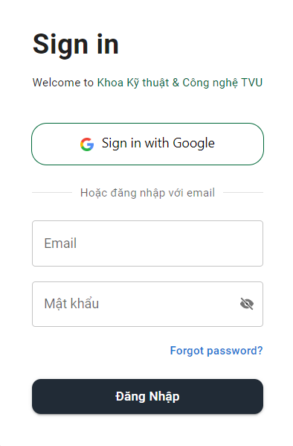
CHƯƠNG 4. KẾT QUẢ NGHIÊN CỨU
3.1 Giao diện đăng nhập

Slide 15
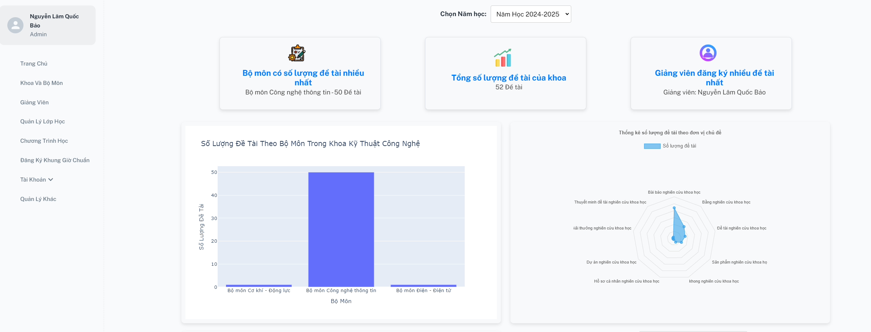
3. XÂY DỰNG WEBSITE PC
3.2 Giao diện trang chủ

Slide 16
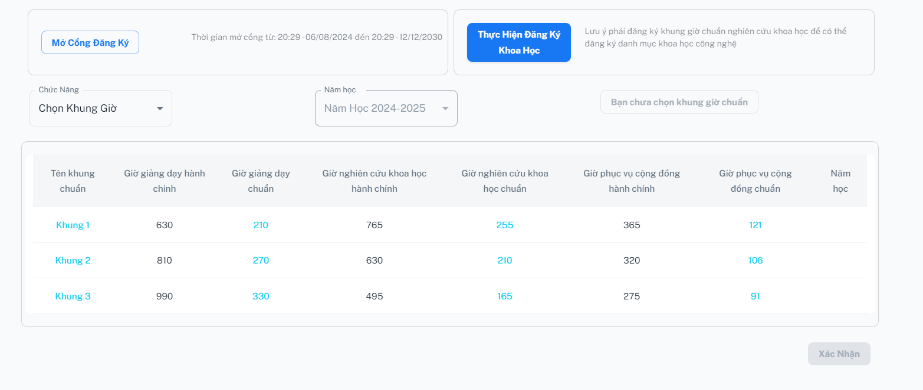
3. XÂY DỰNG WEBSITE PC
3.3 Giao diện đăng ký khung giờ chuẩn

Slide 17
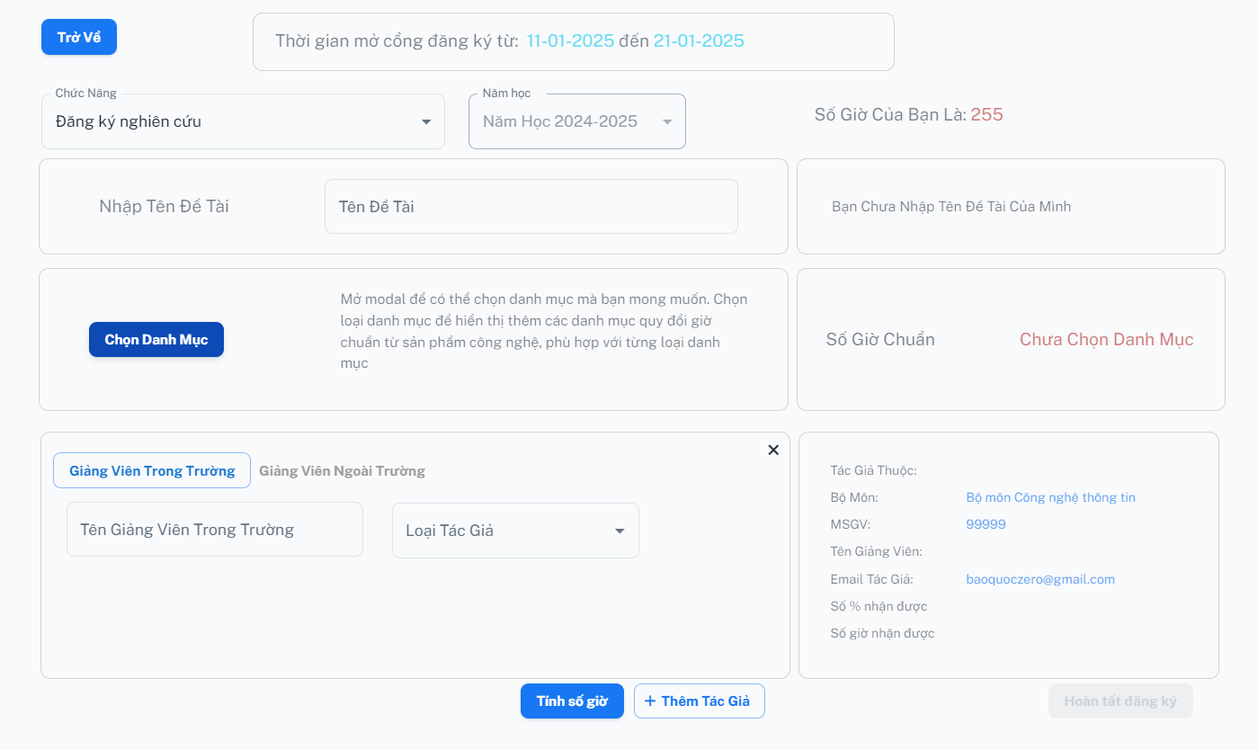
3. XÂY DỰNG WEBSITE PC
3.4 Giao diện đăng ký nghiên cứu khoa học

Slide 18
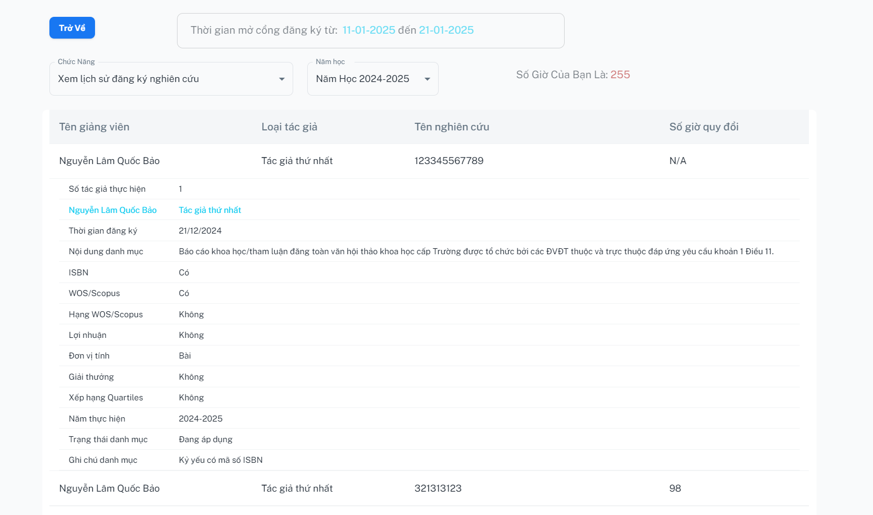
3. XÂY DỰNG WEBSITE PC
3.5 Giao diện kiểm tra đề tài đăng ký

Slide 19
5. KẾT LUẬN VÀ PHÁT TRIỂN
Kết quả đạt được, nhược điểm, hướng phát triển.
XÂY DỰNG WEBSITE BÁN PC

Slide 20

5. KẾT LUẬN VÀ PHÁT TRIỂN
5.1. Kết quả đạt được
Hệ thống đã đáp ứng yêu cầu quản lý giờ nghiên cứu khoa học của giảng viên, giúp lưu trữ, quản lý và tra cứu thông tin một cách khoa học và nhanh chóng.
Tích hợp thành công giữa giao diện frontend (React.js) và backend (Node.js), đảm bảo hiệu suất và trải nghiệm người dùng.
Cung cấp chức năng quy đổi và kê khai giờ nghiên cứu khoa học, hỗ trợ giảng viên và cán bộ quản lý trong công tác thống kê và báo cáo.
Hệ thống đáp ứng được nhu cầu thống kê thông tin của giảng viên, của một bộ môn và của khoa theo năm học
XÂY DỰNG WEBSITE BÁN PC

Slide 21

5. KẾT LUẬN VÀ PHÁT TRIỂN
5.2. nhược điểm
Trong thời gian phát triển, dự án cũng phát sinh một vài hạn chế như sau:
Các chức năng còn khá phức tạp dẫn đến khó sử dụng cho người mới, tốn thời gian để làm quen.
Hiện tại chỉ áp dụng được cho một khoa, chưa thể áp dụng hệ thống cho toàn trường.
XÂY DỰNG WEBSITE BÁN PC

Slide 22

5. KẾT LUẬN VÀ PHÁT TRIỂN
5.3. Hướng phát triển
Tích hợp thêm phân hệ:
Quản lý giờ giảng lý thuyết, thực hành.
Quản lý các hoạt động khác: hướng dẫn đồ án, luận văn.
Áp dụng thuật toán và AI:
Gợi ý phân công nhiệm vụ dựa trên dữ liệu và năng lực giảng viên.
Mở rộng quy mô:
Áp dụng cho toàn bộ giảng viên Đại học Trà Vinh.
Tích hợp hệ thống:
Kết nối với quản lý đào tạo, nhân sự.
Báo cáo tự động, hỗ trợ ra quyết định nhanh.
XÂY DỰNG WEBSITE BÁN PC

Slide 23




Thank you

